Slide 1
Федеральное государственное автономное образовательное учреждение
высшего образования «Национальный исследовательский университет
«Московский институт электронной техники»
Кафедра высшей математики №1
Выпускная квалификационная работа на тему:
«Компрессия изображений на основе вейвлет-преобразований»
Выполнил студент группы ПМ-41: Решетников Егор Алексеевич
Научный руководитель: д.ф.-м.н., профессор Умняшкин Сергей Владимирович

Slide 2
Актуальность выбранной темы
В современном мире интернет-технологии всё глубже проникают в нашу жизнь, возрастает значимость проблем хранения и передачи информации. Требования к хранению данных только растут, появляются новые форматы высокой четкости изображений и видео, а развитие пропускной способности каналов связи не всегда соответствуют требованиям к скорости передачи информации. В частности, одной из наиболее актуальных тем исследований является эффективное представление изображений.

Slide 3
Цели и задачи
Целью работы является исследование и анализ методов сжатий изображений с использованием дискретных вейвлет-преобразований (ДВП).
Задачи:
проанализировать уже существующие методы компрессии изображений, использующих вейвлет-преобразования;
проверить эффективность методов сжатия изображений с использованием контекстного кодирования*;
повысить эффективность контекстного кодирования коэффициентов ДВП за счет использования технологий машинного обучения;
реализовать описанные алгоритмы и разработать программу для их тестирования.
* А. В. Григорьев «Компрессия изображений на основе пакетных вейвлет-преобразований». (Бакалаврская работа). МИЭТ. 2016г. 53 с.

Slide 4
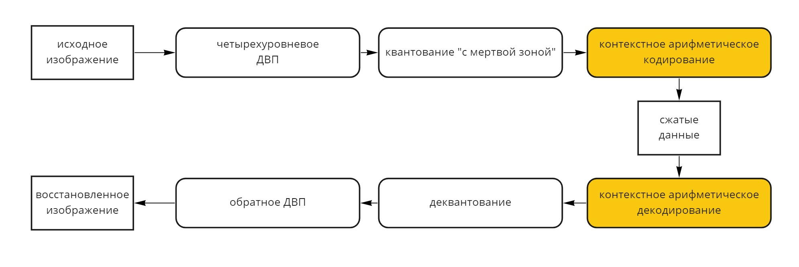
Общая схема метода компрессии изображение на основе ДВП

Slide 5
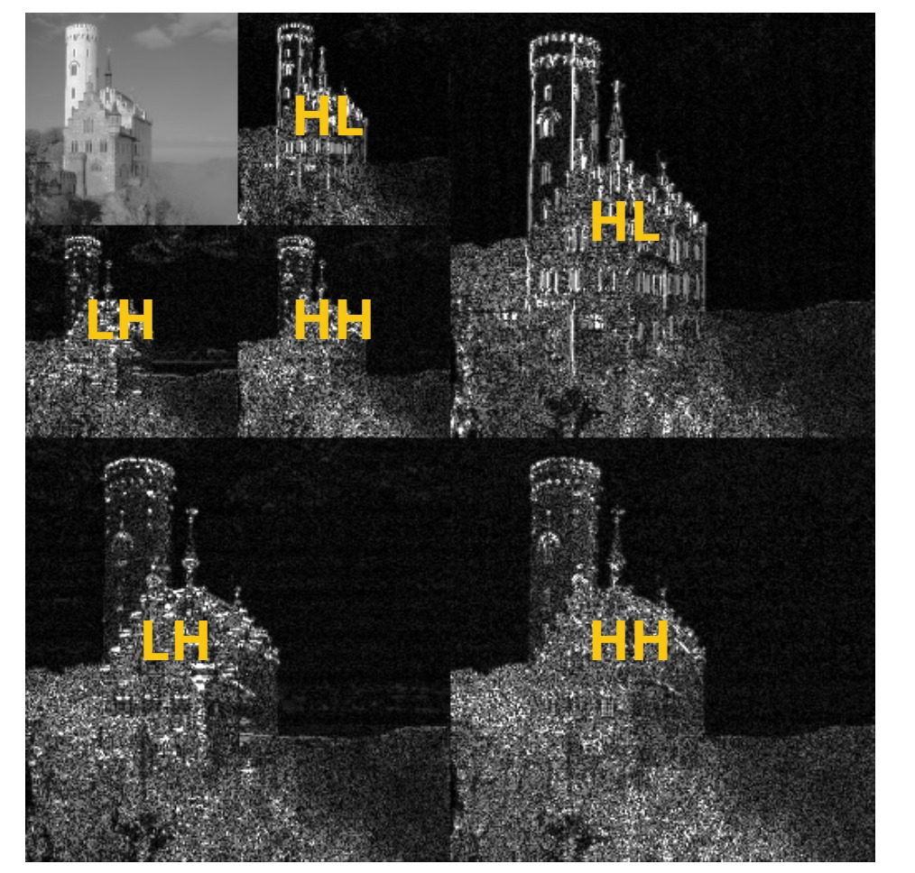
Вейвлет-преобразование
Правый верхний саббэнд отражает вертикальные черты изображения (HL), правый нижний – диагональные (HH), нижний левый – горизонтальные (LH).

Slide 6
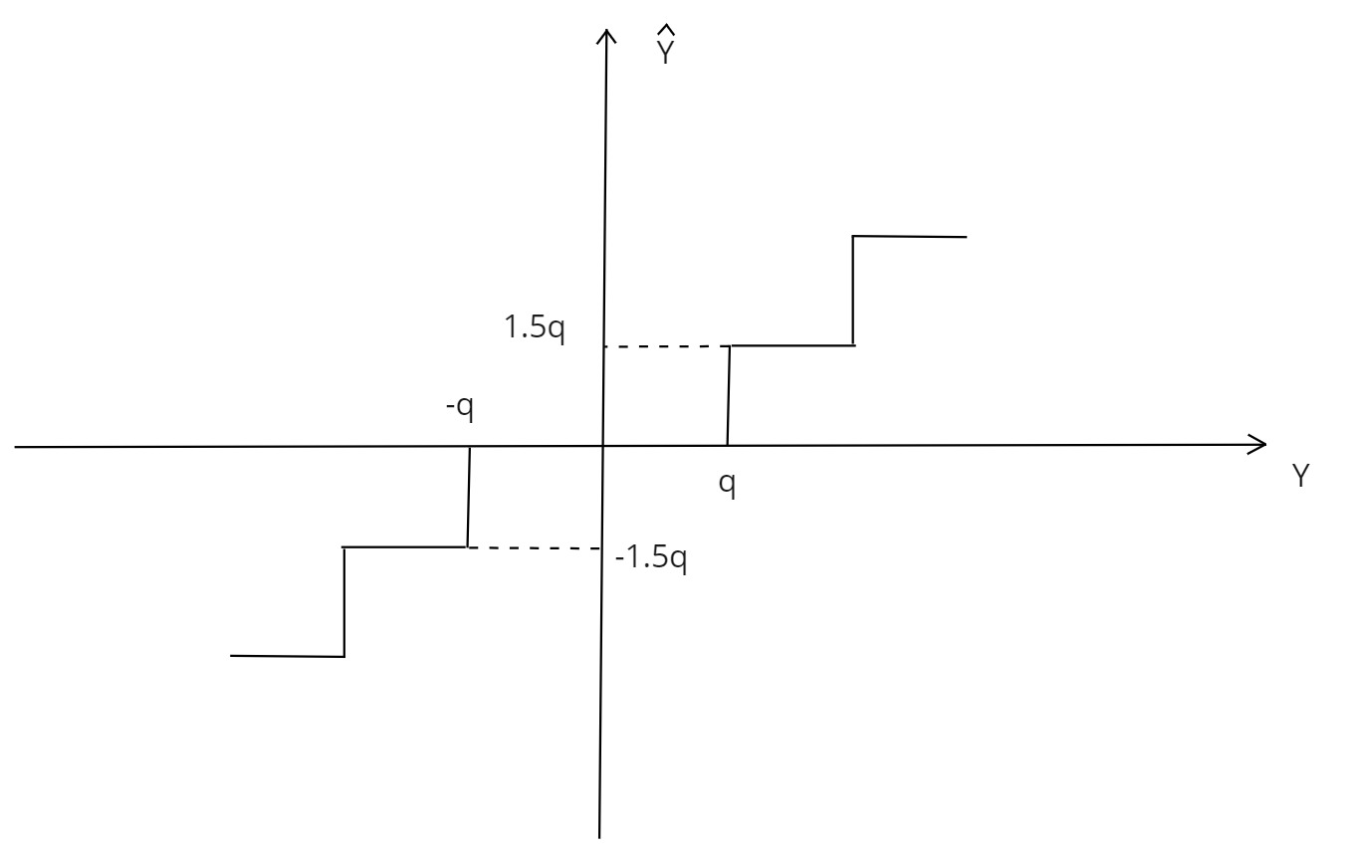
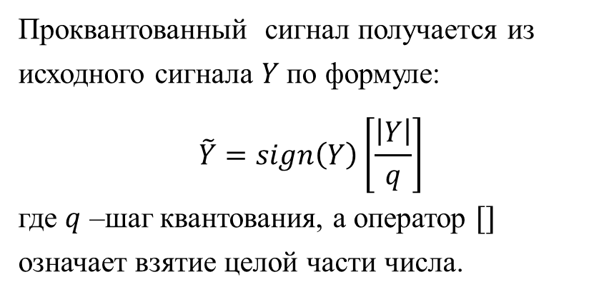
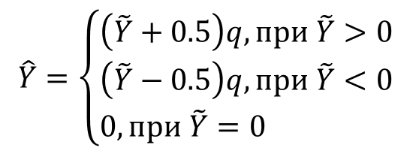
Квантование «с мертвой зоной»
Проквантованный сигнал получается из исходного сигнала $Y$по формуле:
$$\tilde{Y}=sign\left(Y\right)\left[\frac{\left|Y\right|}{q}\right]$$
где $q$ –шаг квантования, а оператор $[]$ означает взятие целой части числа.
Деквантование происходит по формуле:
$$\hat{Y}=\left\{\begin{aligned}&\left(\tilde{Y}+0.5\right)q, при \tilde{Y}>0 \\ &\left(\tilde{Y}−0.5\right)q, при \tilde{Y}<0 \\ &0, при \tilde{Y}=0\end{aligned}\right.$$

Slide 7
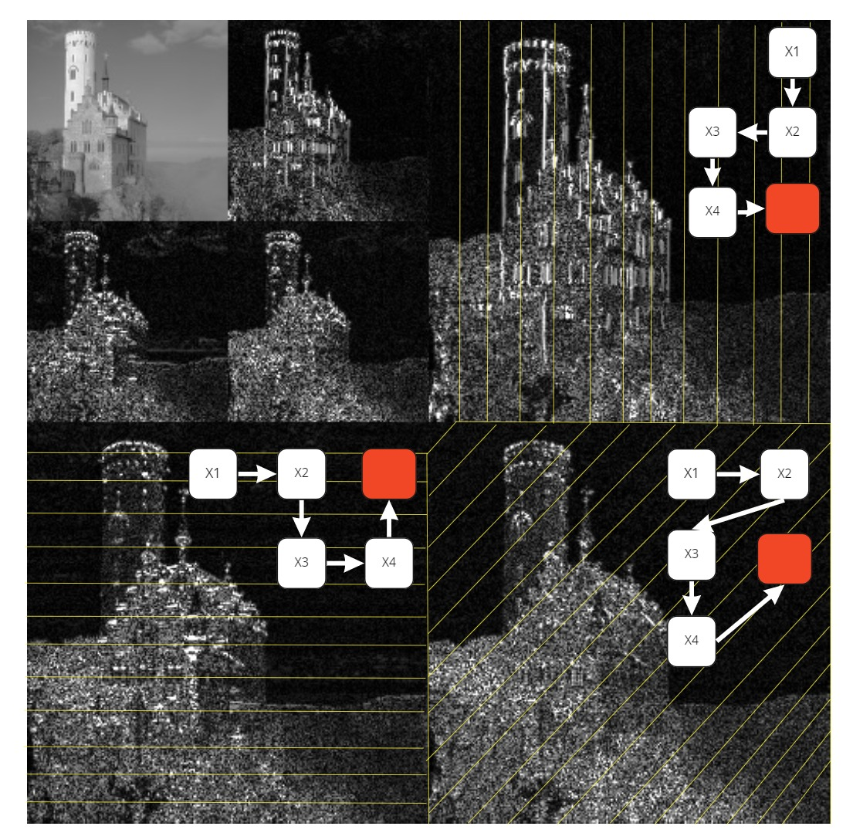
Контекстное арифметическое кодирование
Арифметическое кодированием называется отображение слов алфавита на интервал в диапазоне чисел [0, 1) в соответствии с частотой их появления.
Для саббэндов используется 4 модели (гистограммы распределения), выбор которых осуществляется по соседним элементам, как показано на рисунке.

Slide 8
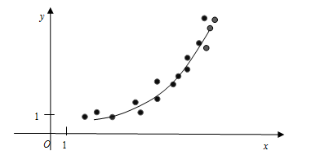
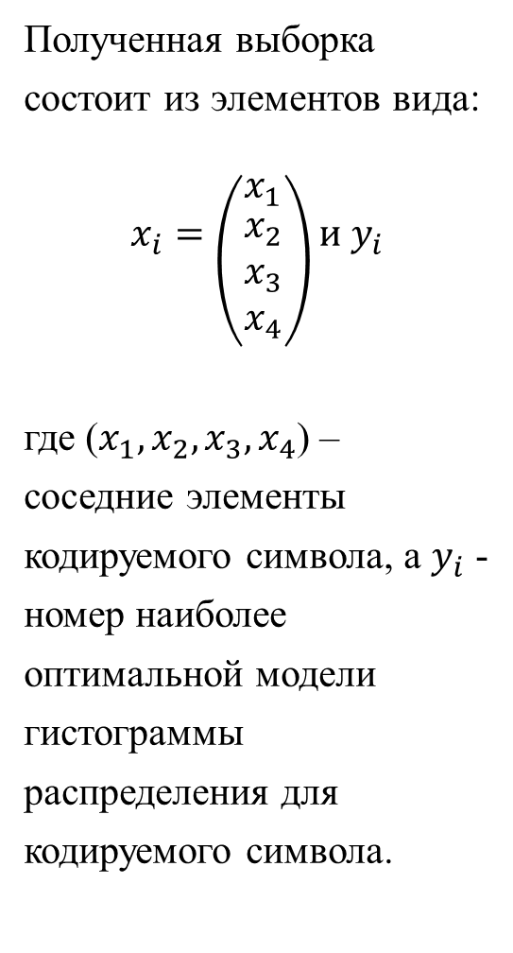
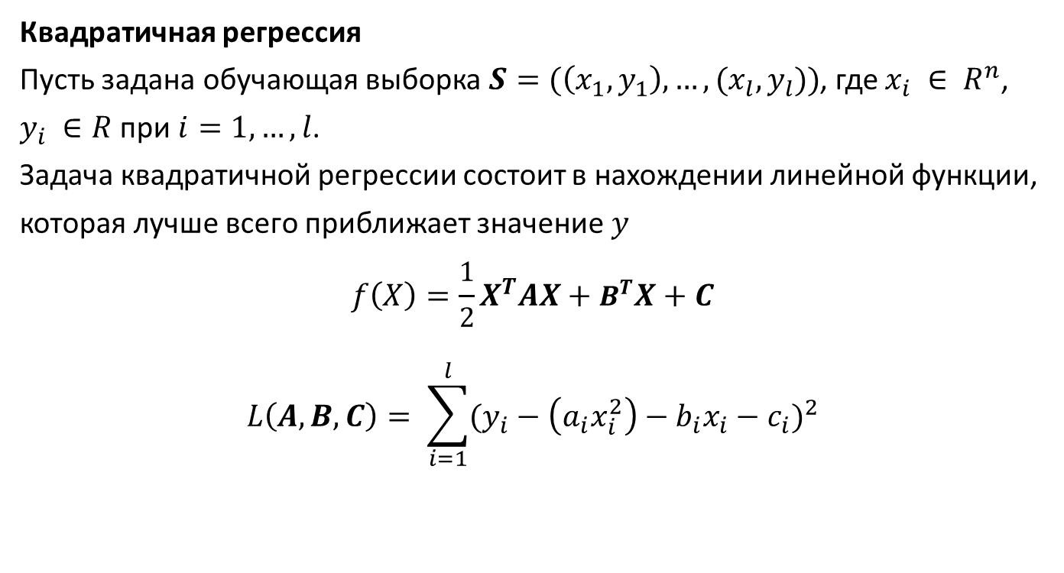
Машинное обучение
Полученная выборка состоит из элементов вида:
$$x_{i}=\left({x_{1} \atop \begin{aligned}x_{2} \\ x_{3} \\ x_{4}\end{aligned}}\right)и{ y}_{i}$$
где ($x_{1},x_{2},x_{3},x_{4}$) – соседние элементы кодируемого символа, а $y_{i}$ - номер наиболее оптимальной модели гистограммы распределения для кодируемого символа.
Квадратичная регрессия
Пусть задана обучающая выборка $S=(\left(x_{1}, y_{1}\right), …, (x_{l}, y_{l}))$, где $x_{i} ∈ R^{n}$, $y_{i} ∈R$ при $i=1, …, l$.
Задача квадратичной регрессии состоит в нахождении линейной функции, которая лучше всего приближает значение $y$
$$f\left(X\right)=\frac{1}{2}X^{T}AX+B^{T}X+C$$
$$L\left(A,B, C\right)= \sum_{i=1}^{l}{{(y_{i}−\left(a_{i}x_{i}^{2}\right)−b_{i}x_{i}−c_{i})}^{2}}$$
Пример квадратичной регрессии

Slide 9
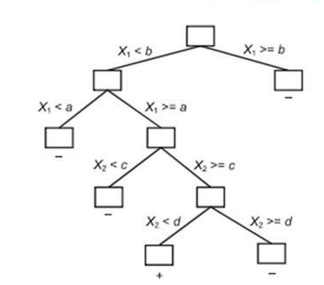
Машинное обучение
Случайный лес
Каждое дерево в случайном лесу возвращает прогноз и прогноз с наибольшим количеством голосов становится прогнозом леса
Решающее дерево

Slide 10
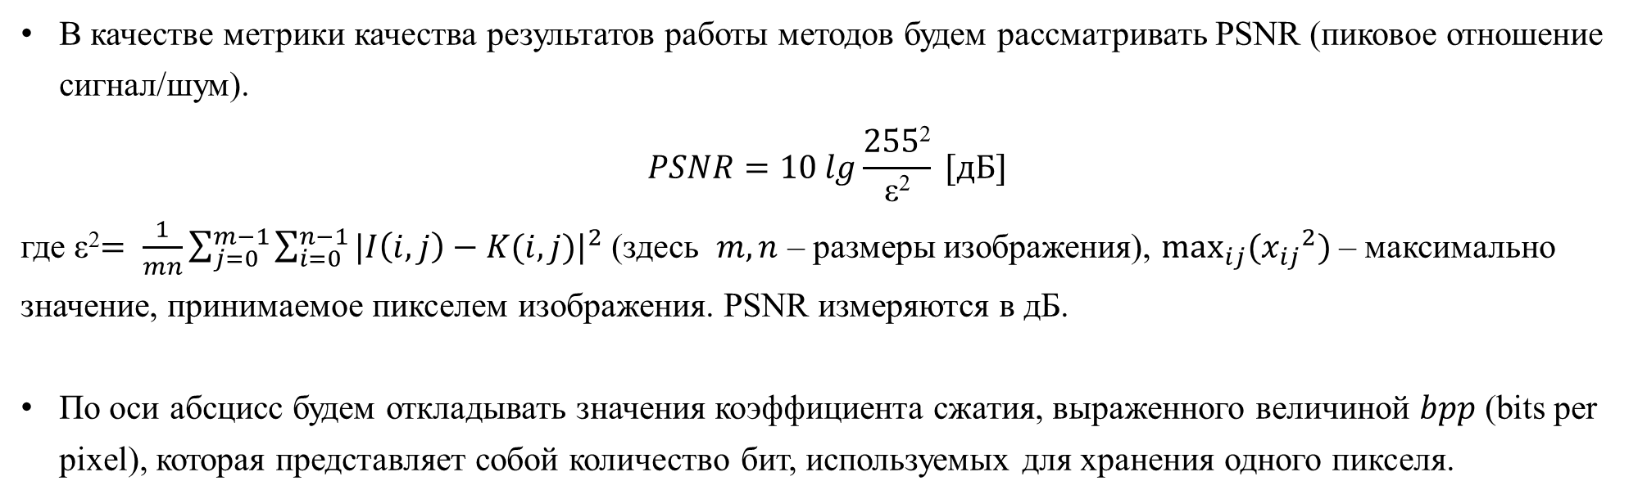
Оценка качества работы алгоритмов
В качестве метрики качества результатов работы методов будем рассматривать PSNR (пиковое отношение сигнал/шум).
$$PSNR=10 lg\frac{\text{255}\text{2}}{\text{ε}\text{2}} [дБ]$$
где ε²$= \frac{1}{mn}\sum_{j=0}^{m−1}{\sum_{i=0}^{n−1}{{|I\left(i,j\right)−K(i,j)|}^{2}}}$ (здесь $m,n$ – размеры изображения), $\max_{ij}⁡({x_{ij}}^{2})$ – максимально значение, принимаемое пикселем изображения. PSNR измеряются в дБ.
По оси абсцисс будем откладывать значения коэффициента сжатия, выраженного величиной $bpp$ (bits per pixel), которая представляет собой количество бит, используемых для хранения одного пикселя.

Slide 11
Результаты экспериментов
Метод JPEG (PSNR ≈ 35.5, bpp ≈ 0.46)
Контекстный кодер (PSNR ≈ 35.4, bpp ≈ 0.38)

Slide 12
Результаты экспериментов
Кодер с использованием случайного леса из 10 деревьев глубиной 4(PSNR ≈ 35.5, bpp ≈ 0.4)
Кодер с использованием случайного леса из 100 деревьев глубиной 1 (PSNR ≈ 35.5, bpp ≈ 0.4)

Slide 13
Результаты экспериментов
Регрессия 2-го порядка (PSNR ≈ 35.4, bpp ≈ 0.41)

Slide 14
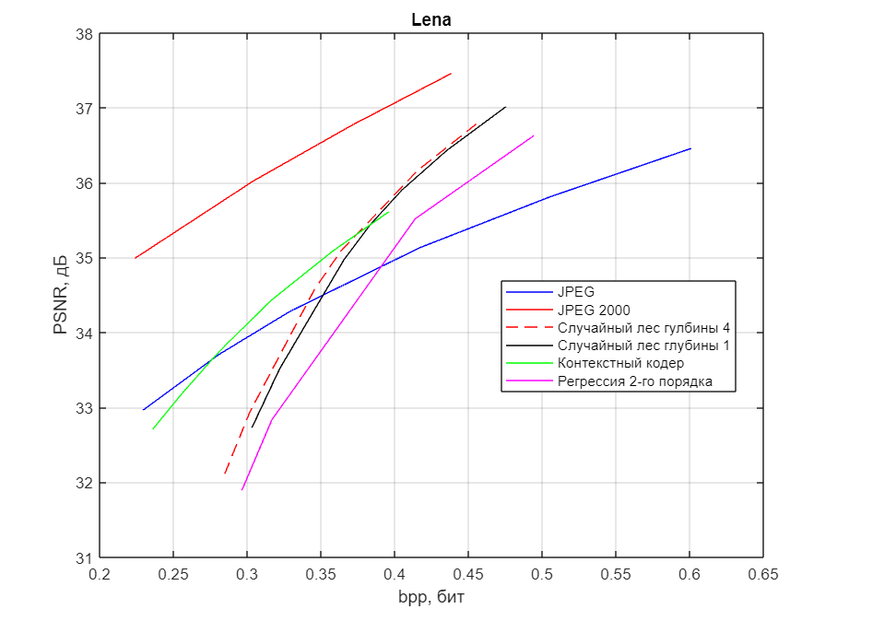
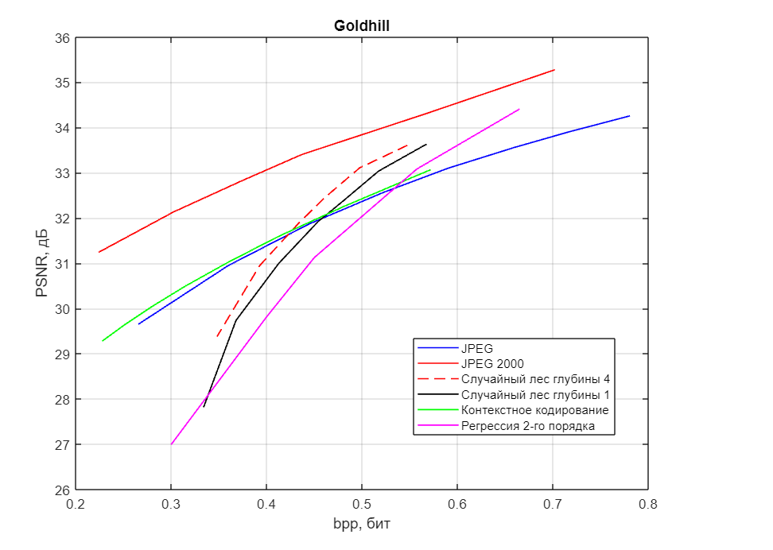
Результаты экспериментов

Slide 15
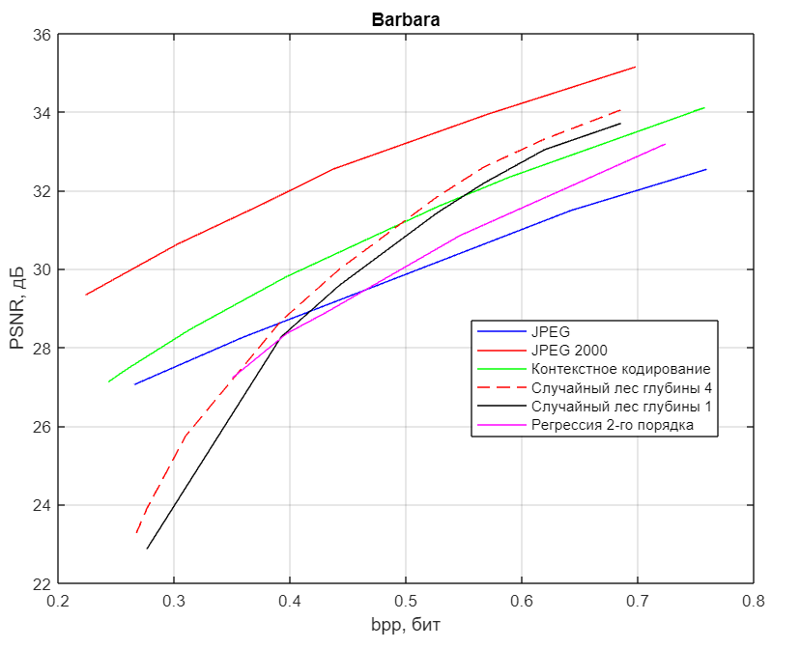
Результаты экспериментов

Slide 16
Вывод
В рамках работы был проведен анализ эффективности метода сжатия полутоновых изображений с использованием вейвлет-преобразований, а также показано, что их использование в арифметическом кодировании позволяют добиться эффективного сжатия изображения.
Был проведен обзор существующего метода компрессии JPEG и анализ сравнения качества его работы с предлагаемым алгоритмом.
Проанализированы результаты экспериментов, показывающие, что модификация метода арифметического кодирования вейвлет-спектра приводит к алгоритму, характеристики сжатия которого значительно превосходят характеристики сжатия алгоритма стандарта JPEG.

